Slide 1

0
FSG
金融服务事业群
宁彦东述职报告
ningyandong@baidu.com

Slide 2

目录
01
自我介绍
02
工作内容
03
IPD105 CRM全垂类打通_主评项目
04
IPD105 IRR算法倒推
05
未来规划
Notes:
目录

Slide 3
01 自我介绍-时间&经历
时
间
入职时间
上次晋升
加入
CRM
最近
申请
未通过
2015年5月22日
2016年秋季
2016年10月
2017年秋季
2015.05-2015.09
信贷场景-教育
(UPD-122)
2015.09-2016.06
BSHOP(BPD-029)
2016.05-2016.10
CCAPP(BPD-030)
2016.10-至今
CRM（IPD105）
经
历
参与 信贷场景-教育(UPD-122)第一个版本研发，以及后续维护。
参与 金融事业部 第一个场景-教育信贷（当时叫度学金） 版本研发，按时(2016.06.15) 上线。
作为技术负责人，负责BSHOP（BPD-029）第一版本重构以及后续维护工作。
BSHOP 第一个版本重构，以及后续维护工作 带领（6个外包），以及配合业务后台升级，核心升级等工作。
作为技术负责人，负责CCAPP（BPD-030）第一版本发布上线，以及后续维护工作。
负责BSHOP的同时，同时负责CCAPP 带领 10个RD（6个后端，2个IOS，2个Android） 第一个版本发布按时上线。
前期 参与信贷中台-CRM（IPD105）研发，后期负责整个项目
负责 多垂类准入系统 第一个版本发布(支持4680+家信贷类合作机构)；
负责IPD105架构升级，贷前各子系统打通，准入>合同>费率>上线（清洗pno冗余数据90%）；
利用高阶方程，通过IRR 反向推算客户费率，解决业务难道 …等。
Notes:
自我介绍

Slide 4
02
工作内容-CRM定位
金融销售运营平台CRM，定位于为百度市场部、运营、财务、合同、风控等职能部门进行机构上线流程的管控，产品销售运营流程等方面提供产品支持，同时通过金融主数据的统一管理进行资损防控。
CRM
运营部
市场部
财务部
合同部
风控部
企业外
教育机构
医美机构
房抵机构
租房机构
家装机构
Notes:
CRM主要是为百度市场部进行销售管理，运营、财务、合同、风控等职能部门进行线上化管控，产品流程运营提供产品支持

Slide 5
02
工作内容-CRM自身业务架构图
机构上线管理
产品销售运营
管理
主数据管理
准入管理
合同管理
费率管理
合规上线管理
定价管理
准入新增
准入修改
合同新增
补充协议
费率新增
费率修改
上线新增
上线修改
策略新增
浮动定价
准入审批
准入查询
合同审批
账户管理
费率审批
费率查询
上线审批
上线查询
策略审批
策略查询
机构管理
商户管理
退款管理
贷款查询
渠道管理
机构修改
分配BD
商户查询
分配BD
退款查询
资金监控
客户申请
贷款进度
属地关系
分润计算
钱包账户
机构评估
门店管理
项目管理
台账展示
打款凭证
还款查询
订单逾期
属地申请
分润审批
全额退款
部分退款
门店放款
加款转账
属地审批
分润支付
配参发布
权限管理基础建设
流程管理基础建设
Notes:
这是CRM业务架构图，主要包括 机构上线管理； 机构、商户、定价等主数据的管理； 以及贷款，渠道，退款等产品销售运营方面的管理。

Slide 6
02
工作内容—自己负责的模块
机构上线管理
产品销售运营
管理
主数据管理
负责的模块
负责的模块
合规上线管理
负责的模块
准入管理
合同管理
费率管理
定价管理
准入新增
准入修改
合同新增
补充协议
费率新增
费率修改
上线新增
上线修改
策略新增
浮动定价
准入审批
准入查询
合同审批
账户管理
费率审批
费率查询
上线审批
上线查询
策略审批
策略查询
机构管理
商户管理
退款管理
贷款查询
渠道管理
负责的模块
负责的模块
负责的模块
机构修改
分配BD
商户查询
分配BD
退款查询
资金监控
客户申请
贷款进度
属地关系
分润计算
钱包账户
机构评估
门店管理
项目管理
台账展示
打款凭证
还款查询
订单逾期
属地申请
分润审批
全额退款
部分退款
门店放款
加款转账
属地审批
分润支付
配参发布
权限管理基础建设
流程管理基础建设
Notes:
自己负责的模块，有准入系统，费率管理，定价管理，机构管理，贷款查询，渠道管理，底层lib库维护等

Slide 7
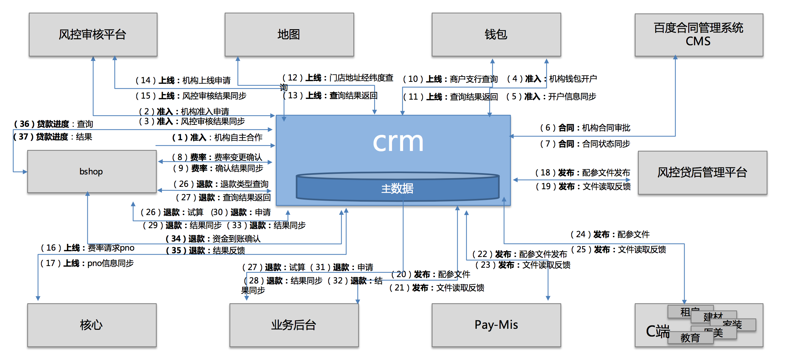
02
  工作内容-CRM与外部系统交互复杂（涉及10个外部系统）
Notes:
各个流程阶段和其他系统的交互，可以看出，与CRM交互的系统特别多，涉及业务也特别多。这也加剧了业务的复杂性

Slide 8
02
工作内容-CRM重要性
  CRM重要性
  服务内部职能部门，提升信贷整体运营效率
  机构上线流程管控，机构风控管理的第一道门
  产品定价管控，有效避免资损，让收益可衡量
  合作机构是公司重要的数据资产，保管金融主数据
  CRM是各个数据系统关键配置的数据中心，核心息费模块，商户账号，贷款项目，场景课程显示等。
CRM 在整个金融系统中 类似 神经中枢，主要是数据采集、储存、传递、和加工信息，支持各个系统正常工作的配置化数据，支持 合作机构的所有合作项目，以及费率 打款商户等。
Notes:
1. 重要性
服务内部职能部门，提供信贷整体运营效率。 这个大家可以想象下我们对政府部门的办事效率的期待，就可以理解企业外部的机构对我们职能部门的要求。
2.右图可以看出，机构数量和放款量还是成一定关系的。在B2B2C的模式下，合作教育机构越来越多，但是我们的智能部门之间主要依靠手工操作来完成流程审批，效率很低，制约了业务发展。

Slide 9






03
CRM全垂类打通-20170330 CRM之前存在问题
手工操作—贷前流程不通
准入系统
合同系统
费率系统
合规上线流系统
系统配参流程
BD
运营
风控
BD
运营
法务
BD
区域
经理
预算
BD
运营
风控
风控RD
后台RD
场景RD
机构信息200个字段
合同信息50个字段
费率信息20个字段
项目信息50个字段
配参信息100个字段
业务问题
技术问题
机构上线周期长22天
人效低
数据冗余
研发效率低
信息反复修改及审批
审批节点多
涉及部门多
手工效率低
RD每日例行上线数据，浪费研发资源
项目与费率一一绑定
重复数据多
维护效率低
代码重复度高
没有技术基础沉淀
研发同学信息不同步
部分业务无法支持
BD操作复杂
资损风险
历史数据修复
无法支持多垂类
缺失IRR计算
合同信息不同步
费率数据重复创建
费率操作不方便
审批复杂
费率信息错误，资损
缺失IRR计算，
收益无法直观衡量
历史问题经常出现
占用日常工作研发
研发压力大
数据监控
Notes:
当时机构上线全流程，依靠手工操作。 从图中可以看出 操作流程长，涉及审批节点多，每个项目上线涉及的字段信息非常多。
机构上线时间长 2. 资损风险 3. 人效低 4 数据风险；
解决方案，主要就是线上化，包括审批流程，配参同步。 同时，也要把历史遗留问题解决好， 进行数据治理； 然后呢，提供数据监控，避免数据不一致出现资损。

Slide 10
03
CRM全垂类打通-解决方案-20170330
针对业务问题-解决方案
针对技术问题-解决方案
建立多垂类准入系统，多垂类合同系统，费率模块等
抽象字段信息，差异化通过配置化数据Schema来解决
建立各系统
UI配置化
线上审批流程
采用工作流引擎，线上化流程审批，是审批更加便捷。
基础库组件化
商机系统，CRM系统 等共同使用基础类库，
同步共同维护基础库，提高后续研发效率
IRR计算
支持业务IRR计算，以及反向推导，计算客户费率等，使IRR 内部收益率可量化
多模块SAF调用
系统间流程打通，准入>合同>费率>上线；
模块间多采用SAF 等调用方式，代码模块话，提高重复利用率
之前分期与项目绑定，为了灵活支持 分期与机构绑定，建立费率模块
主数据集中保管；建立数据监控，避免各系统数据不一致，抓取核心，业务后台，场景各系统数据 进行比对。
业务调整
数据监控
插件化
解决业务逻辑， 差异化，组件化通用字段，个性化字段二次开发等
数据模型抽象
通用字段独立存贮，垂类扩展字段json存贮
针对以上的 解决方案，架构随之升级为 如下
数据监控

Slide 11
03
  CRM全垂类打通-架构升级--20170330
垂类场景
  设计原则
  抽象、复用
  配置化
  插件化hooks
  字段Schema标准化
业务约束条件
  统一的数据模型
  数据实体层级关系不能变
  垂类差异化字段尽量少
教育
医美
家装
现金
建材
其他
架构原则及约束
全
垂
类
统
一
架
构
配置中心
插件
业务逻辑插件A
业务逻辑插件B
权限配置
通用框架
插件解析
插件管理
UI配置
UI
新增
查询
修改
审批
….
业务逻辑
准入
合同
费率
上线
….
数据字段
配置
Model
机构
商户
门店
项目
….
工作流
配置
统一
数据
模型
通用字段 + 扩展JSON
基础平台
工作流引擎
UC
ACS
日志平台
基础类库 模块化，入参配置化等一系列处理，底层lib库的沉淀， 支持业务后续快速发展 等 研发效率提高30%
Notes:
主要是数据层 通用+json扩展字段；
通用框架层，通过插件来屏蔽业务差异。在UI，业务逻辑层，Model层的主流程中，均引入了插件解析和管理。

Slide 12
03
CRM全垂类打通-数据模型升级-20170330
以最新架构升级后，搭建了线上合同、费率审批流程 打通CMS，衔接上下游模块，保障数据状态合规 设计8种业务场景下的差异化审批流程
本
次
升
级
，
举
出
两
个
典
型
的
例
子
。
数据模型调整，分期由项目下级 调为机构下级 根据新的数据模型升级数据录入模式
1
2
机构通过准入
上线系统（合作机构）
上线系统
费率模块
提交合同/补充协议
提交费率单
调整为
项目1
根据合同类型、内容条款自动触发相应审批流程
根据费率单类型、定价范围自动触发相应审批流程
项目1
项目2
项目3
项目2
分期1
监听CMS审批状态
监听CMS审批状态
合同生效
费率生效
分期1
分期2
分期3
项目3
数据模型调整，分期合并，具体流程请见下页ppt
机构上线
数据模型调整后，消灭了90% 费率冗余数据，更好的服务业务灵活性（费率调整，项目信息不变，智能升级）！
数据监控

Slide 13
03
CRM全垂类打通-业务收益（上）-20170330
准入
机构准入成功
合同
费率
创建范本合同
范本合同审批
同步CMS合同状态
纸质合同归档
创建非范本合同
非范本合同审批
同步CMS合同状态
纸质合同归档
合同生效
创建虚拟合同
虚拟合同审批
同步CMS合同状态
创建补充协议
补充协议审批
同步CMS合同状态
纸质合同归档
条款生效
创建收款银行账户
收款银行账户审批
账户生效
创建初始费率单
初始费率审批
分期在核心注册pno
分期生效
创建线上变更费率单
线上变更费率审批
分期在核心注册pno
分期生效
创建协议变更费率单
协议变更费率审批
为商户勾选收款账户
为项目勾选分期
上线审批
上线发布成功
上线
从CMS迁移合同数据5000，系统初始化费率单8000条、收款银行账户5000条，清洗冗余pno数据20万条！
数据监控

Slide 14


03
技术成长-业务收益（下）-20170330
项目实现目标：
五大垂类线上合同费率管理
收款账号管理
金融授权体系落地
CMS、上下游流程打通
优化数据结构，清洗分期数据
项目周期
1月5日
立项
3月15日
数据迁移
数据清洗
2月15日
完成方案设计
进入开发
2月1日
完成需求调研
3月30日
项目上线
达成效果-合规：
线上化管理5条产品线的4000+机构合同费率
保障机构上线数据100%合规
差异化审批流精准管理
达成效果-效率：
精简合同审批节点：10-7，减少30%
合同审批效率提升：10天-3天，提升70%
费率审批效率提升：3天-1天，提升65%
费率冗余数据清理：20w-不足2w，消灭90%
数据监控

Slide 15
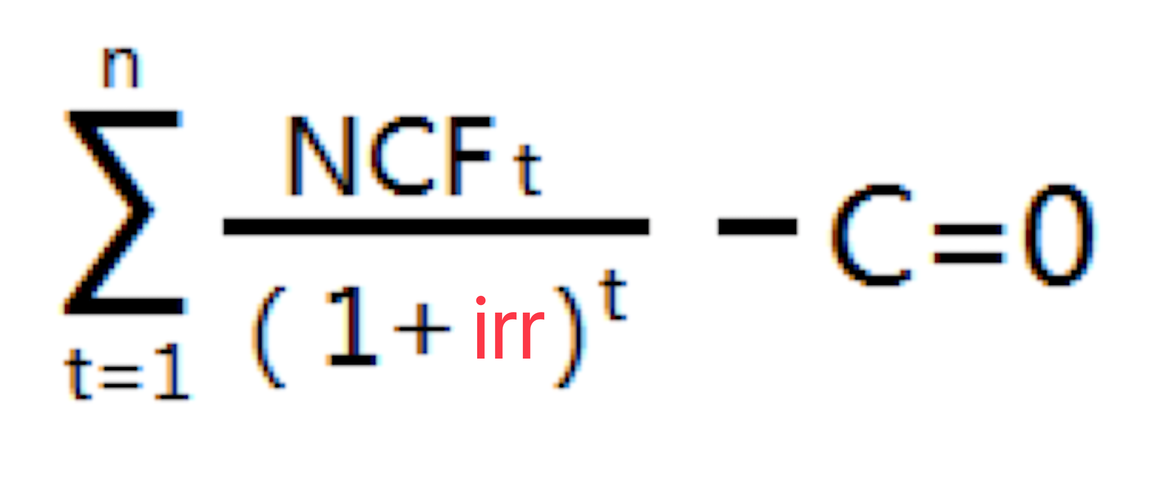
04
IRR算法倒推-客户费率-背景
项目背景：
教育低学历用户被风控列为风险相对较高人群，申请与普通用户相同的贷款产品时通过率极低，为此业务推出动态调价策略，希望提高骗贷成本、增加正常还款收益，从而提升低学历用户的授信通过率，并针对低学历用户设计特殊的面签流程，更好的剔除风险、震慑黑产，降低逾期率。
公式：
NCF1/(1+irr)^1 + NCF2/(1+irr)^2+…+NCFn/(1+irr)^n - C = 0
NCF（t）为第t年净现金流量，irr为内含报酬率 ，n为项目使用年限，C为初始投资额。
主要 利用<高阶方程> ，逆向推算，解决业务难题，使低学历用户，在不触碰法律的前提下，内部收益率最大化。
详细描述如下： 当“是否开启浮动定价”选择“是”时，“使用浮动定价策略”出现，默认选择可选范围中的一个策略；选定低学历面签策略后，已填写的分期作为“基础定价”类型分期，根据策略内容在每一个基础定价类型的分期下自动生成一个普通学历分期和一个低学历分期作为子级分期，以IRR=24%（24%是从策略中读取到的低学历建议值）为条件推算出低学历分期的费率作为默认值 1、等本等费：期数不变、机构贴息费率不变、IRR=24%，倒推出低学历分期的第一批客户费率 2、前低后高：第一二批期数不变、第一二批本金比例不变、机构贴息费率不变、IRR=24%、保持第一批客户费率等于第二批客户费率，倒推出低学历分期的第一批第二批客户费率 3、前零后高：第一二批期数不变、保持第一批本金比例为零、保持第一批费率为零、机构贴息费率不变、IRR=24%，倒推出低学历分期的第二批客户费率 4、非对称还款：新增的低学历类型分期中默认参数等于普通类型分期内所有参数，需由BD手动修改输入满足IRR=24%的客户费率 .. 等 避免超过24% 收益率 引起法律纠纷 以及收益直观表达

Slide 16
04
IRR算法倒推-客户费率
汇总下客户费率
等本等费
I
R
R
推
导
结
果
客户费率= (((还款总金额-原始本金)÷期数)÷原始本金) )*100
NCF（t）为第t年净现金流量，irr为内含报酬率 ，n为项目使用年限，C为初始投资额。
1.通过 NCF 推算 IRR
2.通过 IRR 推算 NFC
前低后高
客户费率= (((还款总金额-原始本金)÷期数)÷原始本金) )*100
前零后高
客户费率= ((还款总金额-原始本金)÷( 总期数-第一批还款期数) ÷原始本金) )÷100
收益：
低学历用户，收益率尽可能做到最大化，IRR接近24%但不超过，避免未来与用户产生法律纠纷。
非对称还款-反推
第一批客户费率= (还款总金额-原始本金)÷ ( $mulripleCustomerRate * 第二批期数 + 第一批期数)÷ 原始本金
第二批客户费率= 第一批客户费率*$mulripleCustomerRate
通过IRR公式推导 - 实现了 通过IRR 返回客户费率，解决业务痛点。
整个金融目前只有 信贷中台-CRM 有这个业务能力。

Slide 17
05 未来规划
架构方面：
1、完善升级 CRM 甚至整个B端的技术架构，快速支持业务发展；
2、自己的架构能力 进一步提高，利用最新技术例 如区块链 等技术，更好的服务好业务快速发展；
业务方面：
3、制定目标，拆解Review 任务，把控项目风险，保证项目顺利进行；
技术方面：
4、沉淀底层技术，是权限，账号，数据等技术对外输出，帮助其他团队高效快速安全完成业务指标 ;
5、通过自己对技术的理解，影响团队以及周边更多的人，未来努力做到 带领技术团队，为业务发展保驾护航。

Slide 18
Thank You!
FSG
金融服务事业群

